Slide 1
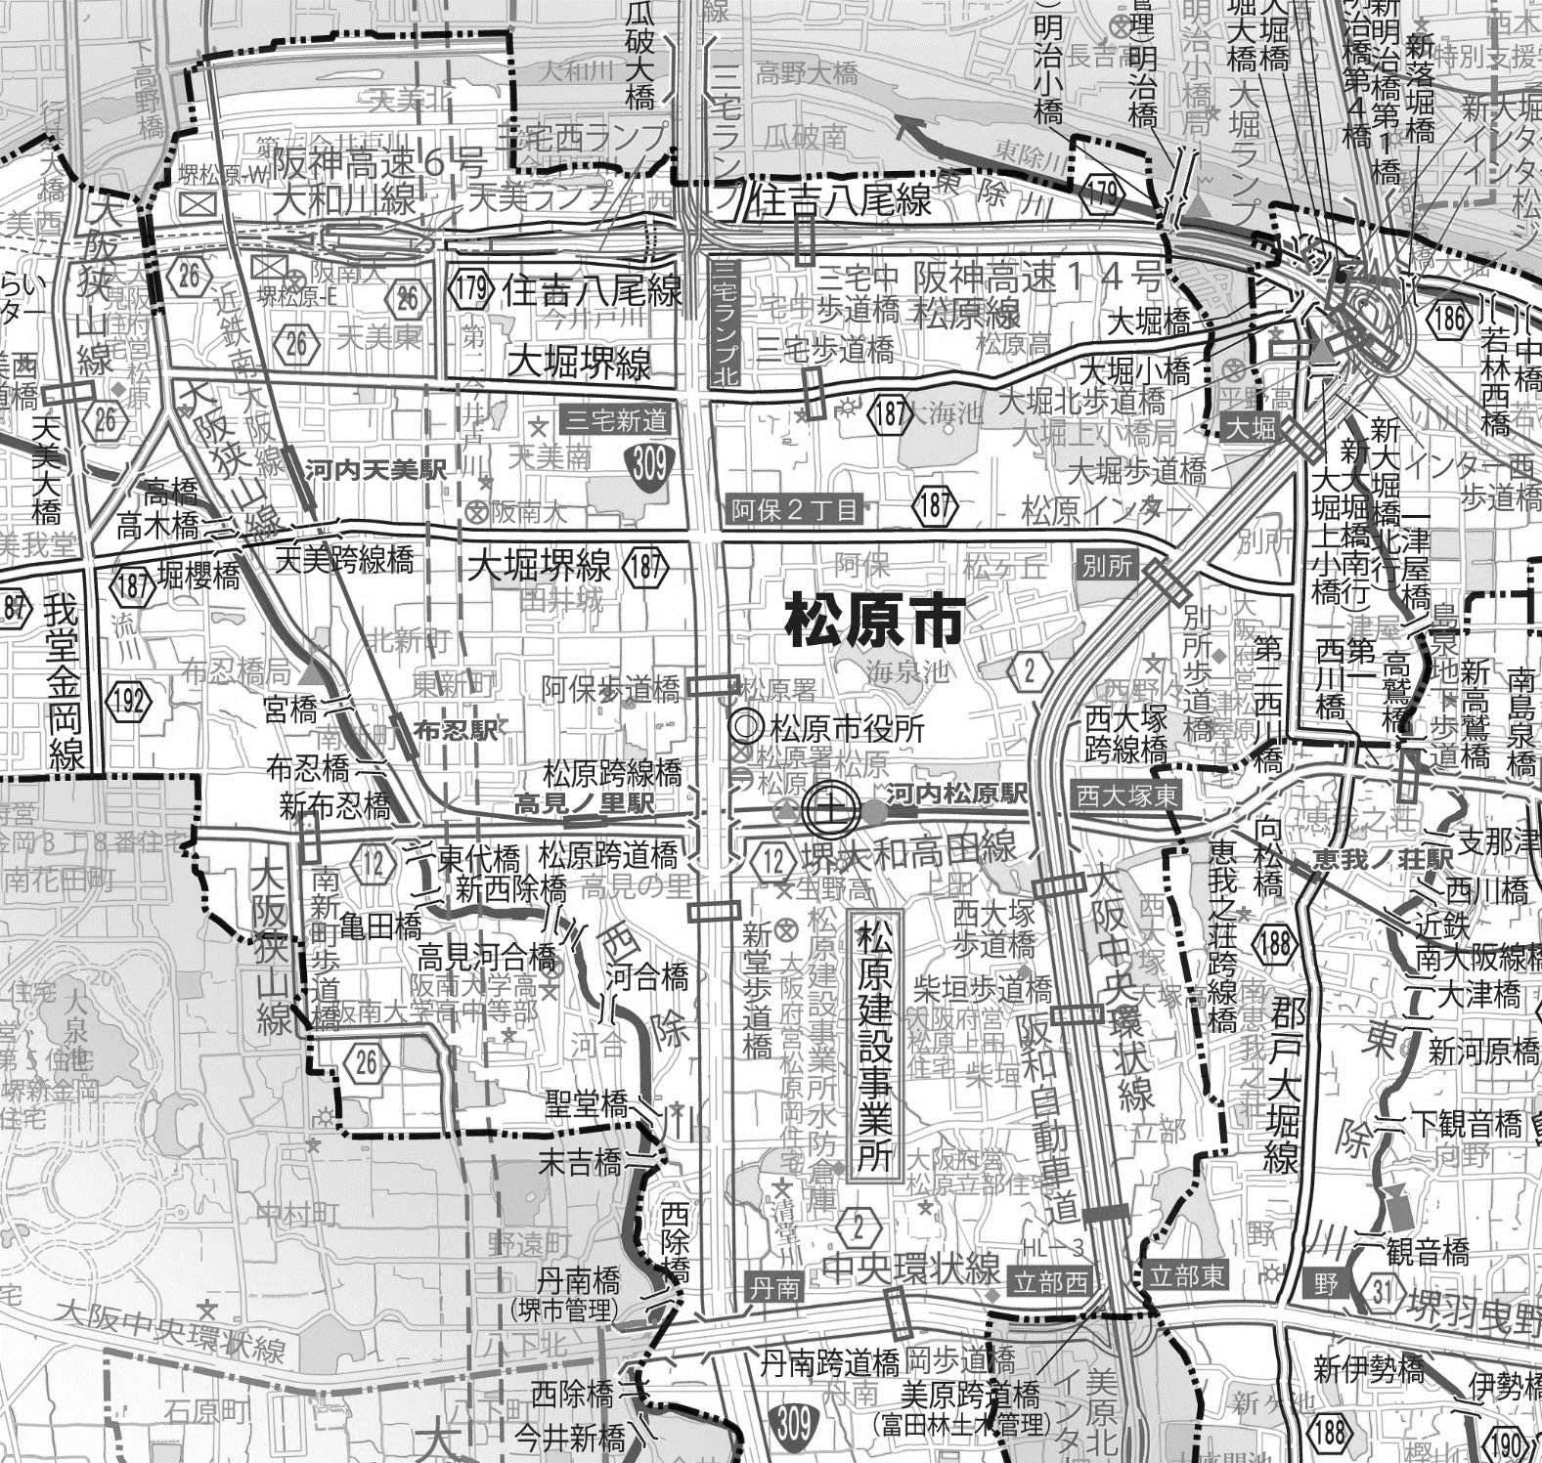

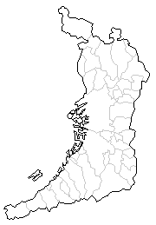
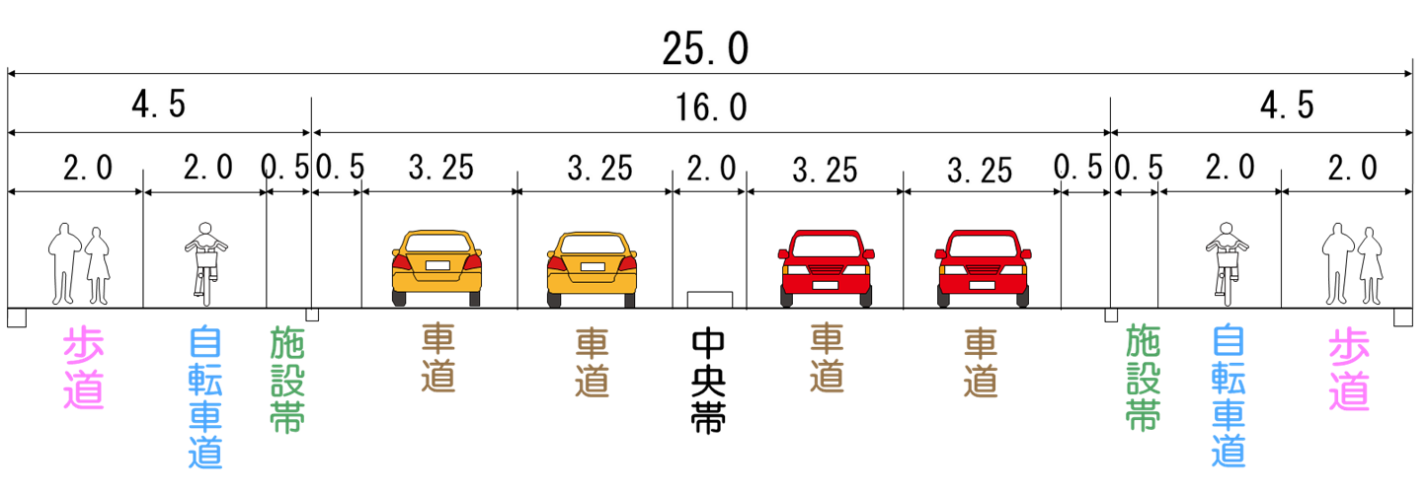
都市計画道路 大阪河内長野線 天美東工区
事業概要
位置図
【事業目的・整備効果】
○本路線は、大阪市界から河内長野市石仏までに至る延長約21.7ｋｍの道路
であり、南河内地域における交通混雑の緩和や地域の活性化を図るとともに、
防災機能の向上を担う南北軸として重要な路線です。
○本事業は、大阪府都市整備部中期計画において着手する路線として位置付け
されており、既に供用している府道大阪狭山線から府道大堀堺線間に引続き、
南河内地域の主たる南北軸である国道309号、府道大阪狭山線の主要
渋滞箇所の改善や周辺の阪神高速6号大和川線や府道大堀堺線等のネット
ワークを補完することなどが目的です。
【事業箇所】
松原市天美東～天美南
【設計概要】
延長：0.5km 幅員：35.0m（4車線）
大阪狭山線
大和川線
大堀堺線
事業中区間
L=0.5km
309
大阪中央環状線
事業箇所
標準横断図
［単位：m］
35.0
309
3.5
その他
1.75
2.5
3.25×2
1.5
3.25×2
2.5
2.5
2.5
1.75
3.5
停車帯
中央帯
停車帯
【取組状況など】
☞こちらをご覧ください（富田土木事務所ホームページ）
【問い合わせ先】
都市整備部 道路室 道路整備課 建設グループ (06－6944－9276)
歩道
植樹帯
自転車道
車道
車道
自転車道
植樹帯
歩道

